Slide 1
운영체제(실습)
- XII장. 셸 스크립트 프로그래밍 -
데이터분석학과

Slide 2
셸 스크립트
XII장. 셸 스크립트 프로그래밍
정의
컴파일 같은 작업이 필요 없이 텍스트 파일 안의 명령 프롬프트에서 실행 가능한 명령들을 적고, 이 파일에 실행권한을 주어서 마치 하나의 프로그램이 작동하는 것과 같은 기능을 수행
장점
쉽고 빠르게 작성할 수 있음
기존의 프로그램들과 명령어들을 함께 연결해서 재사용 가능

Slide 3
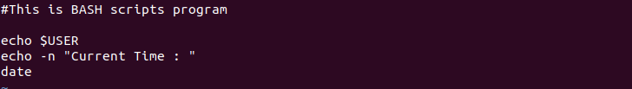
셸 스크립트의 작성
XII장. 셸 스크립트 프로그래밍
작성방법 : vi 에디터를 이용한 편집
쉘 스크립트의 작성

Slide 4
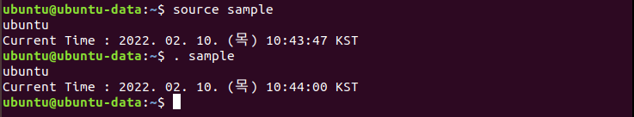
셸 스크립트의 실행
XII장. 셸 스크립트 프로그래밍
실행명령어 이용
source 이용 : 인수로 주어지는 파일을 읽어 현재 수행 중인 쉘 환경 안에서 실행시켜주는 명령어
점 ‘.’ : 점과 파일명은 한 칸 띄워 줌
source 명령을 통한 셸 스크립트의 실행

Slide 5
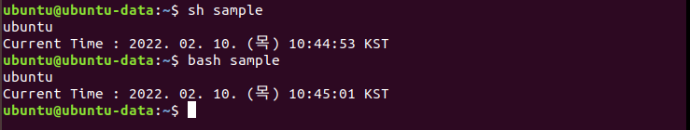
셸 스크립트의 실행
XII장. 셸 스크립트 프로그래밍
기본 셸 호출 명령어 이용
“sh” 혹은 “bash” 를 직접 구동하여 실행
sh 명령을 통한 셸 스크립트의 실행

Slide 6
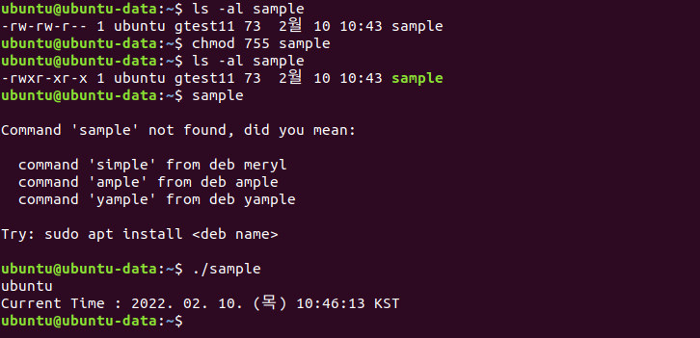
셸 스크립트의 실행
XII장. 셸 스크립트 프로그래밍
실행 권한 부여
chmod 명령을 통해 파일에 실행 권한을 부여하고 실행
파일 경로 지정
실행 파일의 위치를 상대경로 방식으로 지정
실행권한 부여 후 셸 스크립트의 실행

Slide 7
셸 스크립트의 실행
XII장. 셸 스크립트 프로그래밍
셸 스크립트를 실행하는 방법 정리
source 파일명
. 파일명
sh 파일명
bash 파일명
실행 권한 부여 후 파일명으로 직접 실행
다른 파일과 구분하기 위해 확장자로 sh 를 추가
sh sample.sh

Slide 8
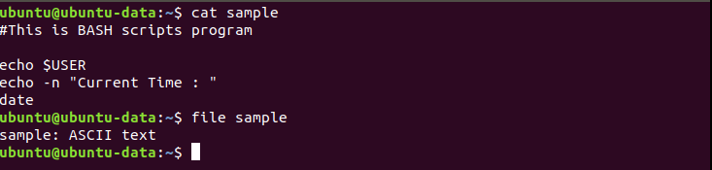
매직 넘버(Magic Number)
XII장. 셸 스크립트 프로그래밍
셸 스크립트에서 이용하는 셸의 지정
“#!” 의 형식
작성된 셸 스크립트가 어떠한 시스템에서도 정확하게 작동되도록 하는 좋은 이식성을 위해 표현
매직 넘버를 지정하지 않으면 시스템의 기본 쉘 실행
매직 넘버가 없는 파일의 종류：ASCII Text

Slide 9
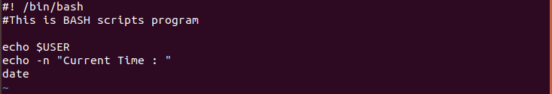
매직 넘버(Magic Number)
XII장. 셸 스크립트 프로그래밍
매직 넘버를 넣은 파일의 종류：BASH Script text executable

Slide 10
변수
XII장. 셸 스크립트 프로그래밍
형식
데이터 타입( 숫자, 문자 등) 선언이 필요 없음
변수가 필요할 때 선언해서 사용가능, 미리 선언할 필요 없음
변수의 선언과 활용(sample_var.sh)
① 행：매직 넘버 “#!”를 이용해 셸을 지정함
② 행：#를 이용해 주석문으로 처리함
③ 행：변수를 선언하고 값을 대입함. 값을 대입하기 위해 대입 연산자 “=”를 사용함
대입 연산자의 좌우에는 공백이 올 수 없음
대입하는 값에 공백이 올 경우 반드시 따옴표(", ')를 해주어야 함
공백이 없는 값을 입력할 때는 따옴표가 필요 없음
④ 행：echo 명령을 이용해서 변수에 있는 값을 출력
변수를 사용할 때는 “$” 기호를 사용함
리눅스는 대소문자를 철저하게 구분함. echo를 Echo라고 입력하면 에러가 발생함
“$”와 변수명 사이에 공백이 없어야 함
① #! /bin/bash
② # Print “Hello World” using variable
③ STR=“Hello World”
④ echo $STR

Slide 11

변수
XII장. 셸 스크립트 프로그래밍
sample_var.sh 스크립트와 실행결과

Slide 12
변수
XII장. 셸 스크립트 프로그래밍
인용부호의 활용(sample_quo.sh)
③ 행：변수 STR_A에 큰 따옴표로 둘러싸인 문자열을 대입함
④ 행：변수 STR_B에 작은 따옴표로 둘러싸인 문자열을 대입함
⑤, ⑥ 행：echo 명령으로 출력할 문자열과 변수를 큰 따옴표를 이용해 둘러쌈
⑦, ⑧ 행：echo 명령으로 출력할 문자열과 변수를 작은 따옴표를 이용해 둘러쌈
① #! /bin/bash
② # Single quotation mark .vs. Double quotation mark
③ STR_A=“Hello World”
④ STR_B=‘Hi Linux’
⑤ echo “Double quotation mark string STR_A：$STR_A”
⑥ echo “Single quotation mark string STR_B：$STR_B”
⑦ echo ‘Double quotation mark string STR_A：$STR_A’
⑧ echo ‘Single quotation mark string STR_B：$STR_B’

Slide 13
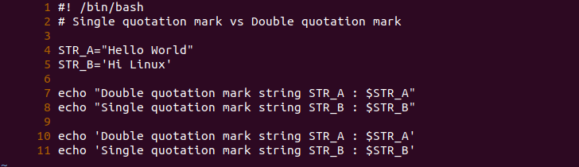
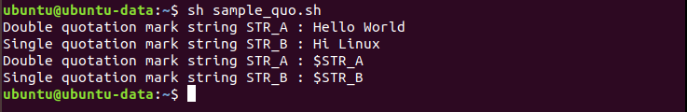
변수
XII장. 셸 스크립트 프로그래밍
sample_quo.sh 스크립트와 실행결과

Slide 14
변수
XII장. 셸 스크립트 프로그래밍
readonly 명령의 활용(sample_RO.sh)
③ 행：변수에 readonly 속성을 부여한 후 값을 대입함
⑤ 행：변수에 새로운 값을 대입하려고 하면 셸에서 에러를 발생시킴
① #! /bin/bash
② # Using readonly command to variable
③ readonly STR=“Hello World”
④ echo “Variable STR's value：$STR”
⑤ STR=“Hi Linux”

Slide 15
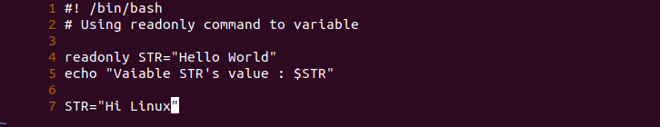

변수
XII장. 셸 스크립트 프로그래밍
sample_RO.sh 스크립트와 실행결과

Slide 16
변수
XII장. 셸 스크립트 프로그래밍
내장 변수
셸 스크립트 프로그래밍에 이용되는 미리 지정되어 있는 변수
읽기 전용으로 스크립트 내에서 값의 변경 불가
위치 매개 변수 : $1, $2 등으로 표시되는 값
bash 셸의 내장 변수
변수명 | 의 미
$$ | 프로세스의 PID
$? | 최근 실행한 명령의 종료 값
$0 | 프로그램명
$1 | 프로그램에 전달된 첫 번째 인수
$* | 프로그램에 전달된 인수 전체(하나의 문자열로 취급)
$@ | 전달인수를 문자열의 목록으로 표시함(각각의 문자열로 취급)
$# | 프로그램에 전달된 인수의 개수
$! | 마지막으로 실행된 백그라운드 프로세스의 PID

Slide 17
변수
XII장. 셸 스크립트 프로그래밍
내장변수의 활용(bash_var.sh)
③ 행：“$0” 자체는 셸에게 전달된 첫 번째 인수, 즉 프로그램 명 자체를 의미
“$1”은 프로그램에 전달된 첫 번째 인수, “$2”는 두 번째 인수를 의미
만약 인수의 개수가 10개가 넘어간다면 “{” 기호를 이용해 “${10}”
“${11}”와 같이 표현함
④ 행：“$$”는 자기 자신의 프로세스 ID
⑤ 행：“$#”는 전달된 인수의 개수
⑥ 행：“$*”는 전달된 인수 전체를 하나의 문자열로 인식함
⑦ 행：“$@”는 전달된 인수를 각각의 문자열로 인식함
① #! /bin/bash
② # Using bash builtin variable especially position parameter
③ echo “$0：$1 $2 $3 $4 $5”
④ echo “$0 process id is $$”
⑤ echo “$0 has $# variable”
⑥ echo “$0 variable total string $*”
⑦ echo “$0 variable list $@”

Slide 18
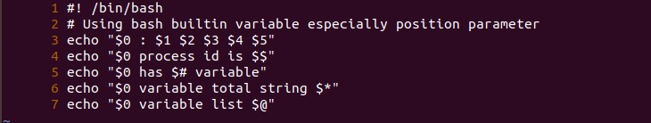
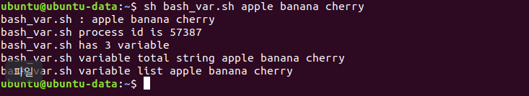
변수
XII장. 셸 스크립트 프로그래밍
bash_var.sh 스크립트와 실행결과
$*：“apple banana cherry”(인수전체를 하나의 문자열로 취급)
$@：“apple”, “banana”, “cherry”(인수를 각각의 문자열로 취급)

Slide 19
변수
XII장. 셸 스크립트 프로그래밍
read 명령의 활용(sample_read.sh)
③ 행：echo 명령에서 -n 옵션은 줄 바꿈을 하지 않는다는 의미
echo 명령은 자동으로 줄을 바꿈
④ 행：read 명령은 C 언어의 scanf와 같은 역할을 수행
사용자의 표준 입력 값을 변수 a에 대입함
⑤ 행：변수 a에 저장된 값을 출력함
① #! /bin/bash
② # Using bash built in variable especially position parameter
③ echo -n “Input value：”
④ read a
⑤ echo “You entered $a”

Slide 20
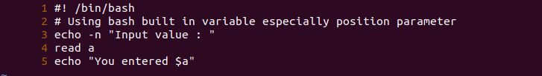
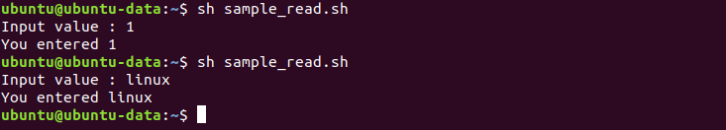
변수
XII장. 셸 스크립트 프로그래밍
sample_read.sh 스크립트와 실행결과

Slide 21
셸 스크립트 흐름제어
XII장. 셸 스크립트 프로그래밍
정의
간단한 프로그램 언어로써 가져야 하는 제어구조를 표현
종류
조건문 : 문장의 조건을 판단하여 분기를 제어
반복문 : 문장을 여러 번 반복하도록 분기를 제어
흐름제어 구문
키 워드 | 의 미
if, else | 조건의 참, 거짓을 구분해서 실행
for | 정해진 횟수만큼 반복
while | 조건이 참인 동안 반복
until | 조건이 참일 때까지 반복
case | 변수의 값에 따라 해당하는 구문을 선택하고 실행
select | 사용자에게 메뉴를 제시하고 선택할 수 있도록 함

Slide 22
if 문
XII장. 셸 스크립트 프로그래밍
여러가지 조건(condition)을 검사하여 참, 거짓의 결과에 따라 수행여부를 결정
if 문의 구조
if [ 조건 ]
then
문장
fi
조건을 만족하면 문장을 실행함

Slide 23
if 문
XII장. 셸 스크립트 프로그래밍
if 문의 구조
if [ 조건 1 ]
then
문장 1
elif [ 조건 2 ]
then 문장 2
fi
조건1을 만족하면 문장1을 실행하고, 그렇지 않고
조건2를 만족하면 문장2를 실행함

Slide 24
if 문
XII장. 셸 스크립트 프로그래밍
if 문의 구조
if [ 조건 1 ]
then
문장 1
elif [ 조건 2 ]
then 문장 2
elif [ 조건 3 ]
then 문장 3
else
문장 4
fi
조건1을 만족하면 문장1을 실행하고, 그렇지 않고
조건2를 만족하면 문장2를 실행함. 그렇지 않고
조건3을 만족하면 문장3를 실행함.
그렇지 않으면(조건 1, 2, 3 모두를 만족하지 않으면)
문장4를 실행함

Slide 25
if 문
XII장. 셸 스크립트 프로그래밍
정수비교 연산자
연산자 | 의 미
-lt | 보다 작음(less than)
-le | 작거나 같음(less or equal)
-eq | 같음(equal)
-ge | 크거나 같음(Greater or equal)
-gt | 큼(Greater than)
-ne | 같지 않음(Not equal)

Slide 26
if 문
XII장. 셸 스크립트 프로그래밍
if 문의 활용(if_init01.sh)
③, ④ 행：두개의 변수에 각각 정수 값을 대입
⑤ 행：조건을 둘러싼 괄호는 대괄호 “[]”
대괄호와 피연산자, 연산자 사이에는 반드시 공백이 있어야 함
“-gt”는 보다 큼(Greater than)을 의미하는 연산자.
⑦ 행：조건을 만족하므로 echo 명령으로 문자열이 출력
⑧ 행：if 문의 종료를 의미한다. fi는 if를 거꾸로 뒤집어 놓은 글자
① #! /bin/bash
② # If statement use integer compare operator
③ INT_A=5
④ INT_B=3
⑤ if [ $INT_A -gt $INT_B ]
⑥ then
⑦ echo “INT_A($INT_A) is greater than INT_B($INT_B)”
⑧ fi

Slide 27
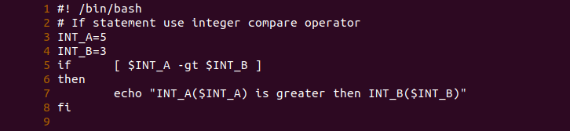
if 문
XII장. 셸 스크립트 프로그래밍
if_int01.sh 실행결과

Slide 28
if 문
XII장. 셸 스크립트 프로그래밍
if 문의 활용_정수(if_init02.sh)
#! /bin/bash
# If statement use integer compare operator
echo –n “ Input integer A : “ ; read INT_A
echo –n “ Input integer B : “ ; read INT_B
if [ $INT_A –ne $INT_B ]
then
echo “INT_A($INT_A) is not equal to INT_B($INT_B)”
fi
if [ $INT_A –eq $INT_B ]
then
echo “INT_A($INT_A) is equal to INT_B($INT_B)”
fi
if [ $INT_A –lt $INT_B ]
then
echo “INT_A($INT_A) is less than INT_B($INT_B)”
fi

Slide 29
if 문
XII장. 셸 스크립트 프로그래밍
③, ④ 행：echo 명령의 “-n” 옵션은 자동 줄바꿈을 하지 않는다는 의미임. 1줄에 2개의 명령을 입력하기 위해 세미콜론 “;”으로 연결
5 ~ 28 행：정수의 크기를 연산자를 이용해 비교하고 있음
if [ $INT_A –gt $INT_B ]
then
echo “INT_A($INT_A) is greater than INT_B($INT_B)”
fi
if [ $INT_A –le $INT_B ]
then
echo “INT_A($INT_A) is less than INT_B($INT_B) or equal”
fi
if [ $INT_A –ge $INT_B ]
then
echo “INT_A($INT_A) is greater than INT_B($INT_B) or equal”
fi

Slide 30
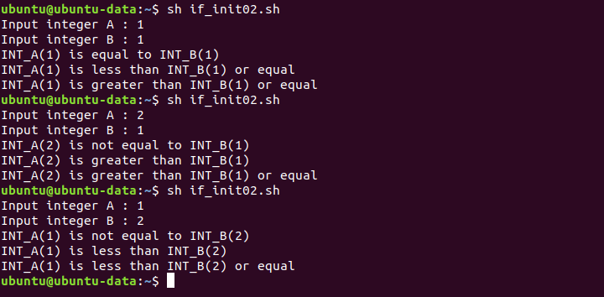
if 문
XII장. 셸 스크립트 프로그래밍
if_int02.sh 실행결과

Slide 31
if 문
XII장. 셸 스크립트 프로그래밍
문자열비교 연산자
연산자 | 의 미
str1 = str2 | 문자열이 서로 일치함
str1 != str2 | 두 개 열이 일치하지 않음
-n str | str이 NULL이 아님. 길이가 0보다 큼
-z str | str이 NULL임. 길이가 0임

Slide 32
if 문
XII장. 셸 스크립트 프로그래밍
if 문의 활용_문자열(if_string.sh)
#! /bin/bash
# If statement use string compare operator
echo –n “ Input string A : “ ; read STR_A
echo –n “ Input string B : “ ; read STR_B
if [ -z $STR_A ] ; then
echo “String STR_A is NULL”
echo “ Input string to STR_A. $0 scripts exit!”
exit
fi
if [ -z $STR_B ] ; then
echo “String STR_B is NULL”
echo “ Input string to STR_B. $0 scripts exit!”
exit
fi

Slide 33
if 문
XII장. 셸 스크립트 프로그래밍
③, ④ 행：변수 STR_A, STR_B에 표준 입력으로 값을 입력
⑤ 행：“-z” 옵션으로 문자열의 길이가 0 인지 확인(NULL)
if와 then을 한 줄에 쓰기 위해 세미콜론 “;”을 사용
⑧ 행：스크립트를 종료
⑮ 행：“-n” 옵션을 통해 해당 문자열이 NULL이 아님을 확인
두 개의 조건을 “and”로 연결하기 위해 관계연산자 “-a”를 이용(or는 “-o”)
쉘 스크립트에서 괄호문자 “(”, “)” 앞에는 역 슬래시 “＼”를 붙여주어야 함
15 ~ 21 행：if 구조를 중첩해서 활용하고 있음
if [ \( -n $STR_A \) –a \( -n $STR_B \) ] ; then
if [ $STR_A = $STR_B ] ; then
echo “STR_A is equal to STR_B”
else
echo “STR_A is not equal to STR_B”
fi
fi

Slide 34
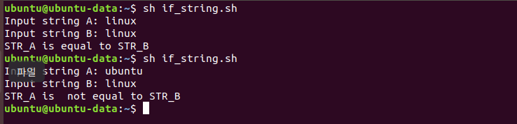
if 문
XII장. 셸 스크립트 프로그래밍
if_string.sh 실행결과

Slide 35
if 문
XII장. 셸 스크립트 프로그래밍
파일속성 연산자
연산자 | 의 미
-d file | file이 존재하고 디렉터리인 경우
-e file | file이 존재하는 경우
-f file | file이 존재하고 정규 파일인 경우
-r file | file의 읽기 권한이 있는 경우
-s file | file이 존재하고 비어 있지 않은 경우
-w file | file의 쓰기권한이 있는 경우
-x file | file의 실행권한이 있는 경우 (디렉터리라면 검색권한이 있는 경우)
-O file | file의 소유자인 경우
-G file | file의 그룹ID가 현재 사용자의 그룹과 일치하는 경우
file1 -nt file2 | file1이 file2 보다 나중에 작성된 경우(변경시간기준)
file1 -ot file2 | file1이 file2 보다 이전에 작성된 경우(변경시간기준)

Slide 36
if 문
XII장. 셸 스크립트 프로그래밍
if 문의 활용_파일속성(if_file.sh)
#! /bin/bash
# If statement use file attribute compare operator
echo –n “ Input full path and name of file : “ ; read FILE
if [ -z “$FILE” ] ; then
echo “Input file name!” ; exit
fi
if [ ! -e “$FILE” ] ; then
echo “$FILE is not exist”
fi
if [ -f “$FILE” ] ; then
echo “$FILE is regular file”
fi
if [ -d “$FILE” ] ; then
echo “$FILE is directory”
fi

Slide 37
if 문
XII장. 셸 스크립트 프로그래밍
③ 행：변수 FILE에 표준 입력으로 파일의 전체경로와 파일명을 입력
④～⑥행：변수 FILE의 값이 NULL이면 종료
⑦ 행：파일이 존재하는지 검사
⑩ 행：정규 파일인지 검사
⑬ 행：디렉터리 파일인지 검사
16 행：실행가능한지 검사
디렉터리가 실행 가능하다는 것은 해당 디렉터리로 이동(cd 명령)이 가능하다는
의미
if [ -x “$FILE” ] ; then
echo “$FILE is executable file or directory”
fi

Slide 38
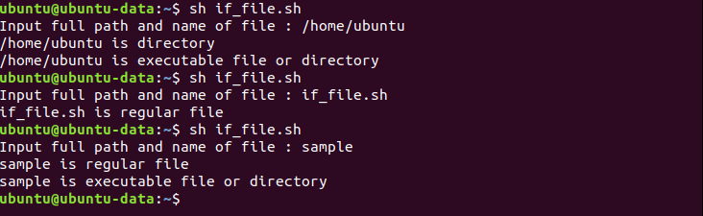
if 문
XII장. 셸 스크립트 프로그래밍
if_file.sh 실행결과

Slide 39
for 문
XII장. 셸 스크립트 프로그래밍
횟수나 범위를 지정하여 수행할 문장을 반복 수행
시작 전에 미리 반복 횟수 미리 확정 혹은 변수 값의 목록을 미리 생성
in, do, done 키워드 필요
for 문의 구조
for 변수명 in 변수값1 변수값2 변수값3
do
문장
done
변수값1을 변수에 대입하고 문장을 수행한 후 변수값2를 변수에 대입하고 문장을 수행함.
차례로 변수값3을 변수에 대입하고 문장을 수행함

Slide 40
for 문
XII장. 셸 스크립트 프로그래밍
for 문의 활용(sample_for.sh)
③ 행：변수 var에 미리 정해진 값 A, B, C, D, E가 차례로 들어가 5번 실행하도록 구성
“미리 정해진 값”은 어떠한 명령의 결과로 나타나는 결과들, 예를 들면
특정 파일에서 어떠한 필드를 추출해서 하나씩 대입하거나, 특정 디렉터리 아래에
있는 파일을 하나씩 대입 해 보면서 검사를 수행할 때도 유용
③～⑥ 행：for, in, do, done 4개의 키워드가 for 문의 구조를 이루고 있음
① #! /bin/bash
② # Using “for” statement
③ for var in A B C D E
④ do
echo “var's value：$var”
⑥ done

Slide 41
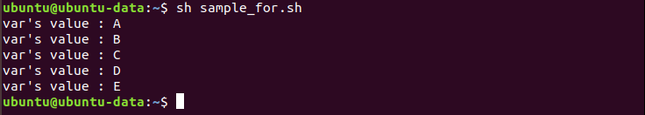
for 문
XII장. 셸 스크립트 프로그래밍
sample_for.sh 실행결과

Slide 42
while 문
XII장. 셸 스크립트 프로그래밍
주어진 조건을 만족하는 동안 반복
조건이 항상 참이면 무한루프
while 문의 구조
while [ 조건 ]
do
문장
done
조건이 거짓이 될 때까지 문장을 실행함
조건이 항상 참이면 무한루프가 됨

Slide 43
while 문
XII장. 셸 스크립트 프로그래밍
while 문의 활용(sample_while.sh)
④ 행：변수 y에 정수를 입력
⑤ 행：입력 받은 정수가 0 보다 크다는 조건을 검사
조건을 만족한다면 do와 done 사이의 ⑦, ⑧, ⑨ 행을 실행
만약 조건 부분에 while [：], while [1]과 같이 나타내면 무한루프라는 의미
① #! /bin/bash
② # Using “while” statement
③ x=1
④ echo -n “Input integer：” ; read y
⑤ while [ $y -gt 0 ]
⑥ do
⑦ echo -n “ $x.”
⑧ echo “Hello World”
⑨ x=$((x+1)) ; y=$((y-1))
⑩ done

Slide 44
while 문
XII장. 셸 스크립트 프로그래밍
⑦ 행：반복되는 횟수
⑧ 행：⑦ 행에서 “-n” 옵션으로 줄 바꿈을 하지 않았으므로 한 줄에 횟수와
Hello world 문자열을 같이 출력

Slide 45
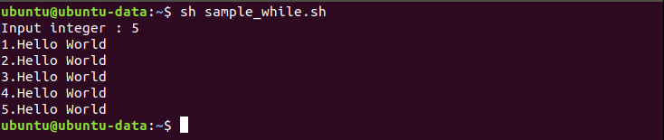
while 문
XII장. 셸 스크립트 프로그래밍
sample_while.sh 스크립트와 실행결과

Slide 46
until 문
XII장. 셸 스크립트 프로그래밍
while 문과 반대로 주어진 조건이 거짓인 동안 반복
조건이 항상 거짓이면 무한루프
until 문의 구조
until [ 조건 ]
do
문장
done
조건이 참이 될 때까지 문장을 실행함
조건이 항상 거짓이면 무한루프가 됨

Slide 47
until 문
XII장. 셸 스크립트 프로그래밍
until 문의 활용(sample_until.sh)
③ 행：변수 A값이 “q” 혹은 “Q”와 같은지 검사
“-o”는 or를 의미하는 관계 연산자
만약에 같다면 until 반복문은 종료
⑥ 행：표준 입력으로부터 입력 받아 변수 A에 저장
⑦ 행：변수 A의 값을 출력
① #! /bin/bash
② # Using “until” statement
③ until [ “$A” = “q” -o “$A” = “Q” ]
④ do
⑤ echo -n “Input string(If you want to exit, type q or Q)：”
⑥ read A
⑦ echo “Input string：$A”
⑧ done

Slide 48
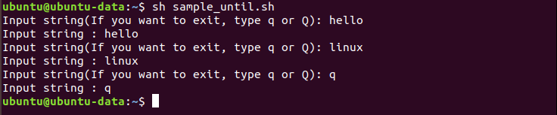
until 문
XII장. 셸 스크립트 프로그래밍
sample_until.sh 스크립트와 실행결과

Slide 49
case 문
XII장. 셸 스크립트 프로그래밍
변수의 값을 각각의 case값과 비교해 프로그램을 분기시킬 때 사용
중첩되는 if 문은 보통 잘 정리된 case 문으로 대체
case 문은 여러 번 중첩되어 있는 if 문 보다 프로그램의 가독성(Readability)을 좋게 함
case 문의 구조
case 변수명 in
문자열1)
문장 1 ;;
문자열2)
문장 2 ;;
*)
문장 3 ;;
esac
변수의 값과 같은 문자열이 있는 문장으로 프로그램이 분기됨. 일치되는 문자열이 없으면 문장 3을 실행함

Slide 50
case 문
XII장. 셸 스크립트 프로그래밍
case 문의 활용(sample_case.sh)
③ 행：사용자의 입력을 받아 변수 ans에 저장
⑤ 행：파이프 “|”를 이용하면 패턴을 여러 개 표현
⑥ 행：각 패턴에 맞는 문장 끝에는 “;;”를 반드시 표현
⑨ 행：“*”는 맞는 패턴이 없으면 이 문장이 실행
⑪ 행：esac로 case 문을 종료함. esac는 case를 거꾸로 쓴 것
① #! /bin/bash
② # Using “case” statement
③ echo -n “Are you boy?(type Y or N)：”; read ans
④ case $ans in
⑤ y|Y)
⑥ echo “You are lucky boy”;;
⑦ n|N)
⑧ echo “You are sexy girl”;;
⑨ *)
⑩ echo “Type Y or N”;;
⑪ esac

Slide 51
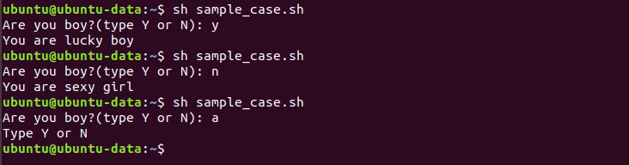
case 문
XII장. 셸 스크립트 프로그래밍
sample_case.sh 스크립트와 실행결과

Slide 52
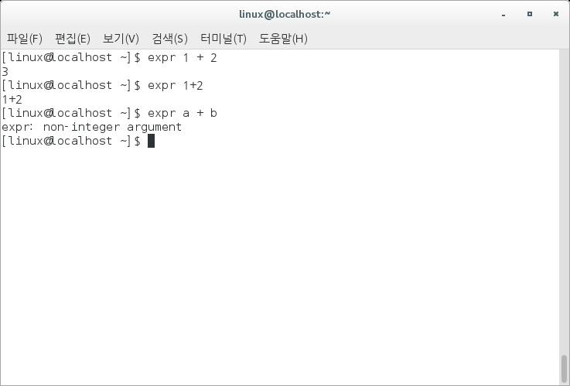
수식 계산(expr)
XII장. 셸 스크립트 프로그래밍
지정된 인수를 문자열이 아닌 수식으로 인식해 수학적 연산을 수행
일반적인 수식연산자를 그대로 이용
expr 명령어

Slide 53
수식 계산(expr)
XII장. 셸 스크립트 프로그래밍
expr의 활용(sample_expr.sh)
③ 행：expr 명령을 이용해 수식계산을 수행
대입 연산자 “=”의 좌우에는 공백이 올 수 없음
그러나 expr로 계산할 수식에서 연산자와 피연산자 사이에는 반드시 공백이
와야 함
수식을 둘러싸고 있는 것은 인용부호 ‘ 아니고 역 따옴표 `임
⑤ 행：수식계산에서 괄호문자와 곱하기를 의미하는 “*” 앞에는 역 슬래시 “\”를 넣어줌
역 슬래시와 문자는 공백이 없으며 셸에서 역 슬래시는 특수문자를 문자 그대로
인식하게 하는 해석금지의 역할을 수행
① #! /bin/bash
② # Using “expr” command
③ ans=`expr 1 + 2 + 3’
④ echo “ 1 + 2 + 3 = $ans”
⑤ ans=`expr \( 1 + 2 \) \* 3 + 4`
⑥ echo “ ( 1 + 2 ) * 3 + 4 = $ans”

Slide 54

수식 계산(expr)
XII장. 셸 스크립트 프로그래밍
sample_expr.sh 실행결과

